Slide 1


Module 7: Borrowing Basics
Módulo 7:
Principios de los préstamos
Septiembre de 2018

Slide 2
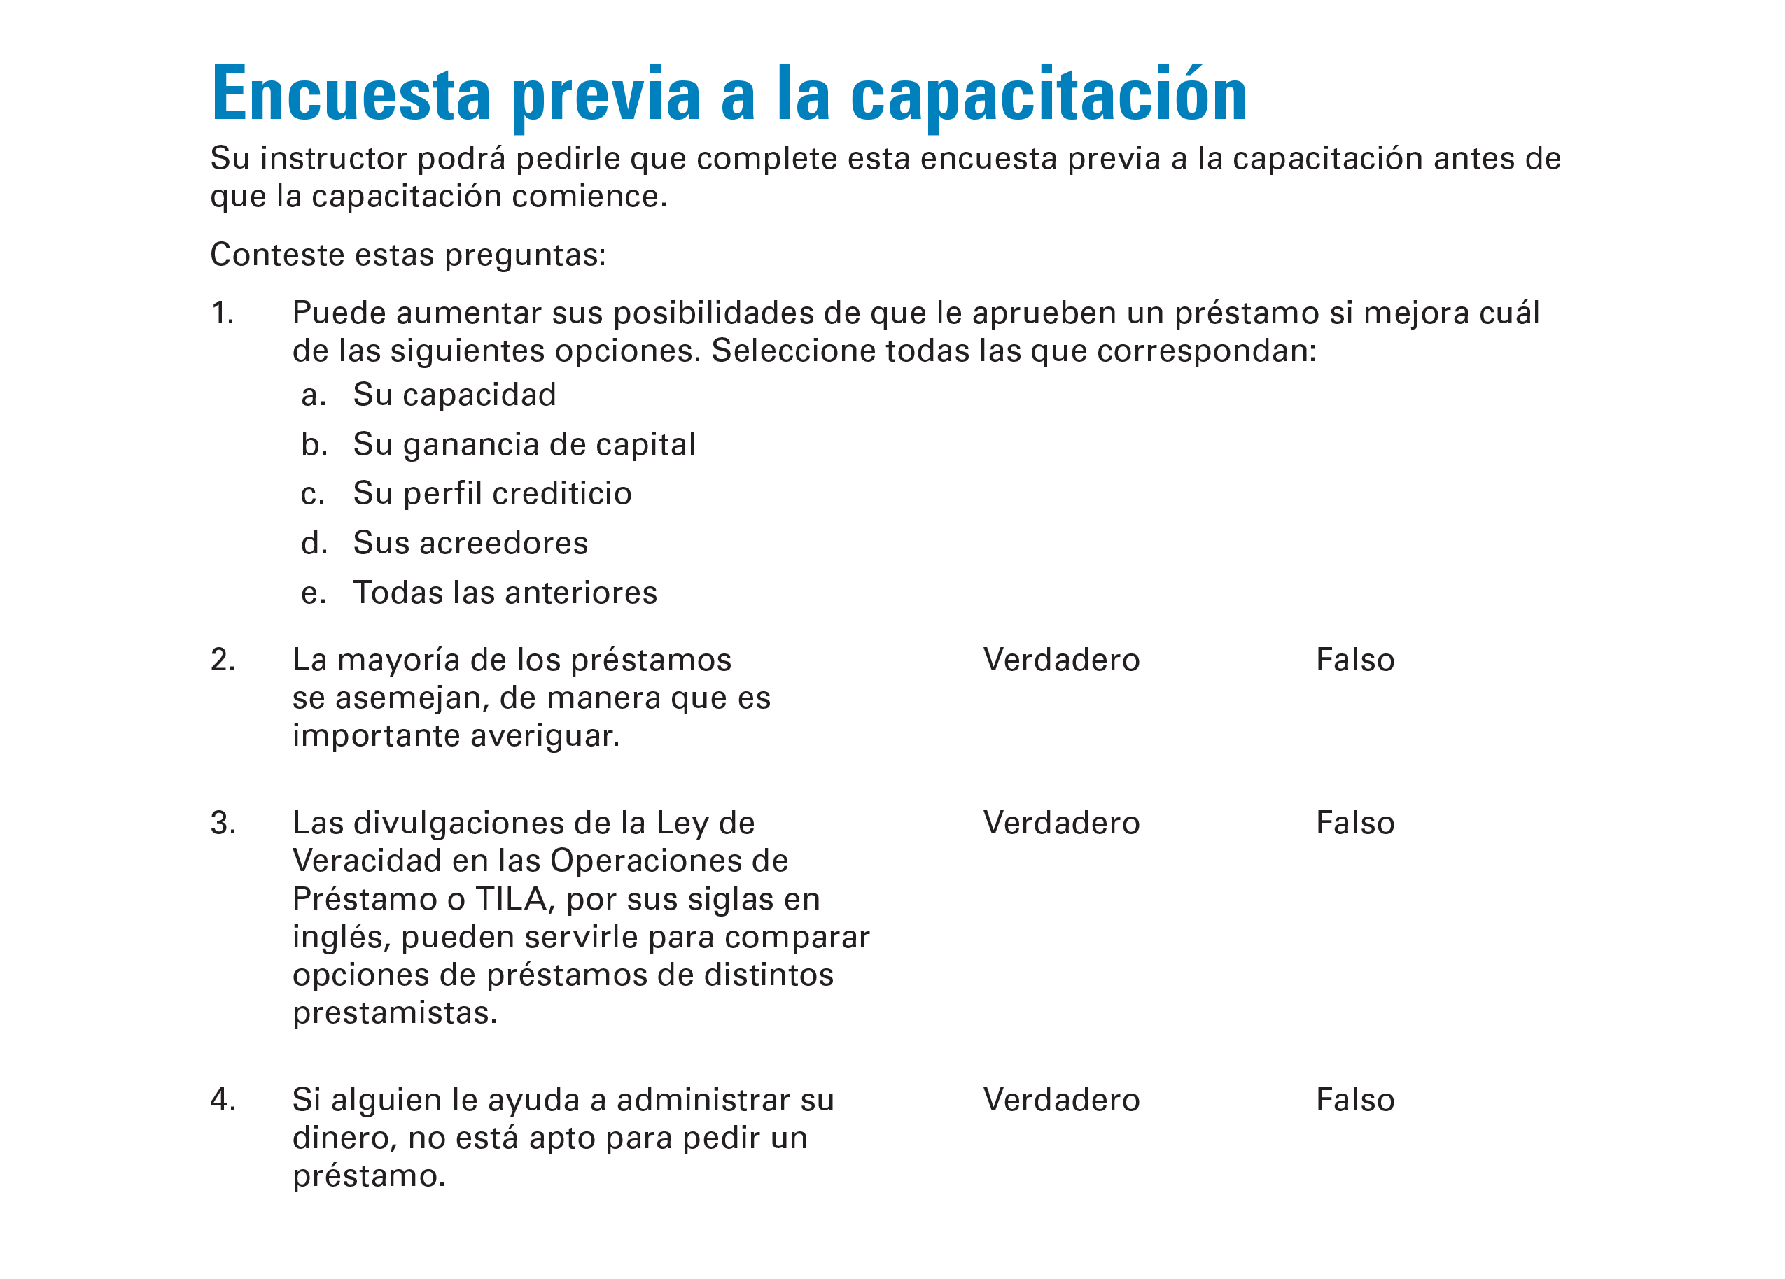
Encuesta previa a la capacitación Consulte la pág. 21 de su Guía del Participante

Slide 3

Section 1: Ways to Borrow Money and What It Costs
Sección 1
Opciones para pedir dinero prestado y cuánto cuesta
Consulte la página 3 de la Guía del participante.

Slide 4
Sección 1: Conclusión principal
Asegúrese de poder afrontar los pagos antes de solicitar un préstamo. Además, averigüe cuánto costará y qué sucederá si no puede devolverlo.

Slide 5


Qué significa pedir prestado
Un prestamista le proporciona dinero que debe devolver, por lo general, con interés.

Slide 6
Tipos de préstamos
Préstamos a plazos
Por lo general, se devuelven en pagos por el mismo monto en un período determinado.
Algunos ejemplos podrían ser la mayoría de las hipotecas con tasa fija, los préstamos para autos y los préstamos para estudiantes.
Préstamos revolventes
Se devuelven según la cantidad que pidió prestada.
Algunos ejemplos pueden ser la mayoría de las tarjetas de crédito y las líneas de crédito de capital neto en la vivienda (con frecuencia llamadas HELOC).

Slide 7
Servicios de alquiler con opción a compra
No es un préstamo.
Se utiliza un artículo por un tiempo y se realizan pagos de alquiler mensuales o semanales.
Los pagos de alquileres se contabilizan en forma parcial para el precio de compra.
La tienda puede retirar el artículo si no realiza un pago.
Mas tiempo demora en realizar los pagos
Más pagará

Slide 8

Compra en reserva
No es un préstamo.
Se realiza un depósito inicial y luego se paga en cuotas con el paso del tiempo.
La tienda retiene la mercadería hasta que termine de pagarla.
Comprender el plan de compra en reserva.
Cargos
Consecuencias de pagos atrasados o falta de pagos
Política de reembolso

Slide 9
Préstamos asegurados y no asegurados
Préstamos asegurados
Requieren garantía, por ejemplo, una vivienda, un vehículo o efectivo.
Pierde la garantía, si no realiza los pagos acordados.
Préstamos no asegurados
No requieren garantía.
Con frecuencia, tienen una tasa de interés más alta que los préstamos asegurados.

Slide 10
El costo de pedir prestado
Por lo general, debe pagar más dinero del que pide prestado.
Capital: El dinero que pidió prestado.
Interés: El monto que le cobra la institución financiera por permitirle usar el dinero.
Cargos: Se podrán cobrar ciertas actividades, como evaluar la solicitud de un préstamo.
Monto que paga de un préstamo
>
El monto de dinero que pide prestado

Slide 11
Pago anticipado
El pago anticipado de TODO el préstamo
Reduce los costos de interés
Salda el préstamo
O bien, el pago anticipado de una PARTE del préstamo
Por lo general, reduce los costos de interés
Es posible que adelante la fecha de la cancelación
Algunos préstamos tienen multas por pago anticipado, otros no

Slide 12
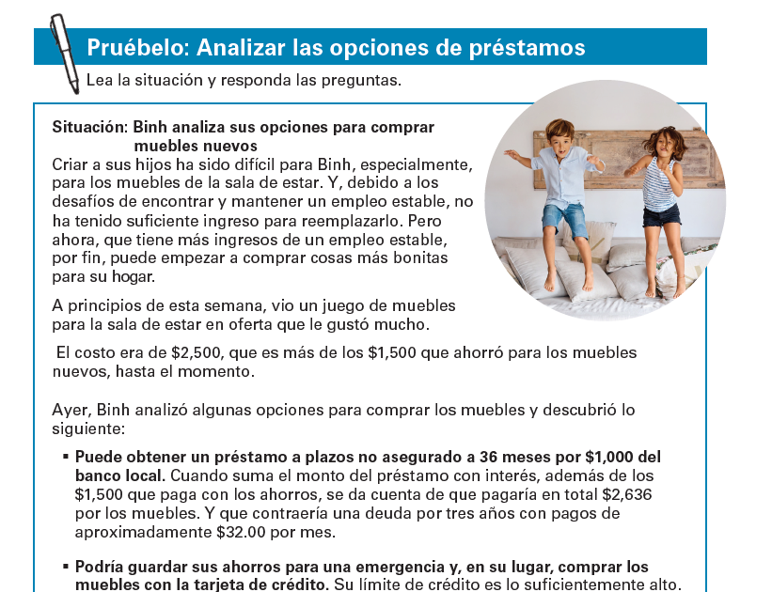
Pruébelo: Analizar las opciones de préstamos Consulte la página 5 de la Guía del participante

Slide 13
La veracidad en las operaciones de préstamo/Comparar ofertas
Divulgación escrita de la Ley de Veracidad en las Operaciones de Préstamo (TILA, por sus siglas en inglés)
Indicar los términos de los préstamos de manera clara y uniforme
Recibir la divulgación de la TILA antes de firmar el préstamo
Puede servirle para comparar ofertas de préstamos

Slide 14
Parte de una divulgación de la TILA de ejemplo*
Tasa de porcentaje anual | Cargo de financiación | Monto financiado | Total de pagos
El costo del crédito en forma de tasa anual | El monto en dólares de lo que le costará el crédito | El monto del crédito que le proporcionaron a usted o en representación suya | El monto que habrá pagado usted una vez que haya realizado todos los pagos del cronograma
12.00 % | $ 600.00 | $ 5,000.00 | $ 5,600.00
* Las divulgaciones de hipotecas (préstamos de viviendas) y algunos préstamos estudiantiles tendrán un aspecto diferente.

Slide 15
Cargo de financiación*
Tasa de porcentaje anual | Cargo de financiación | Monto financiado | Total de pagos
El costo del crédito en forma de tasa anual. | El monto en dólares de lo que le costará el crédito. | El monto del crédito que le proporcionaron a usted o en representación suya | El monto que habrá pagado usted una vez que haya realizado todos los pagos del cronograma
12.00 % | $ 600.00 | $ 5,000.00 | $ 5,600.00
0.12 x $5,000 = $600.00
* Las divulgaciones de hipotecas (préstamos de viviendas) y algunos préstamos estudiantiles tendrán un aspecto diferente.

Slide 16
Total de pagos*
Tasa de porcentaje anual | Cargo de financiación | Monto financiado | Total de pagos
El costo del crédito en forma de tasa anual. | El monto en dólares de lo que le costará el crédito. | El monto del crédito que le proporcionaron a usted o en representación suya | El monto que habrá pagado usted una vez que haya realizado todos los pagos del cronograma
12.00 % | $ 600.00 | $ 5,000.00 | $ 5,600.00
$600.00 + $5,000.00
* Las divulgaciones de hipotecas (préstamos de viviendas) y algunos préstamos estudiantiles tendrán un aspecto diferente.

Slide 17

Averiguación
Utilice las divulgaciones de la TILA, en especial, las tasas de porcentaje anual (APR, por sus siglas en inglés) para comparar ofertas
Busque ayuda, si fuera necesario
Agencias de asesoramiento de viviendas aprobadas por el Departamento de Vivienda y Desarrollo Urbano de EE. UU.
Organización de asesoramiento crediticio

Slide 18
Sección 1: Recordar la conclusión principal
Asegúrese de poder afrontar los pagos antes de solicitar un préstamo. Además, averigüe cuánto costará y qué sucederá si no puede devolverlo.

Slide 19

Section 2: Preparing to Apply for a Loan
Sección 2:
Prepararse para solicitar un préstamo
Consulte la página 8 de la Guía del participante.

Slide 20
Sección 2: Conclusión principal
Considerar qué evalúan los prestamistas cuando deciden prestar dinero le permite preparase para solicitar un préstamo.

Slide 21
Factores que pueden usar los prestamistas en sus decisiones
Los métodos varían según el prestamista
A continuación, se indican los factores clave que pueden usar los prestamistas:
Su perfil crediticio (carácter financiero)
Su capacidad
Su capital
Su garantía (solo en caso de préstamos asegurados)
Las condiciones

Slide 22
Perfil crediticio (carácter financiero)
Cómo paga las cuentas o las deudas
Sus informes y puntajes de crédito se utilizan para evaluar lo siguiente:
Cómo utilizó el crédito en el pasado.
Cuántas cuentas de crédito tiene.
Si presentó quiebra alguna vez, si le embargaron algún bien o le ejecutaron alguna hipoteca, si tuvo pagos atrasados.

Slide 23
Capacidad
La posibilidad actual y futura de cumplir con los pagos
Cuánto dinero de sus ingresos destina al pago de deudas
Su relación entre la deuda y los ingresos
Qué antigüedad tiene en su empleo
Cuánto dinero gana por mes.
Cuáles son sus gastos mensuales.

Slide 24
Capital
El valor de sus activos y su patrimonio neto.
Cuánto dinero tiene en sus cuentas de ahorro y de cheques.
Sus inversiones y otros activos
Su patrimonio neto
Patrimonio neto = Activo - Pasivo

Slide 25
Garantía
Solo en caso de préstamos asegurados
Activo que garantiza el préstamo
Por ejemplo, una vivienda o el dinero de una cuenta bancaria.
Las condiciones
Depende del tipo de préstamo

Slide 26
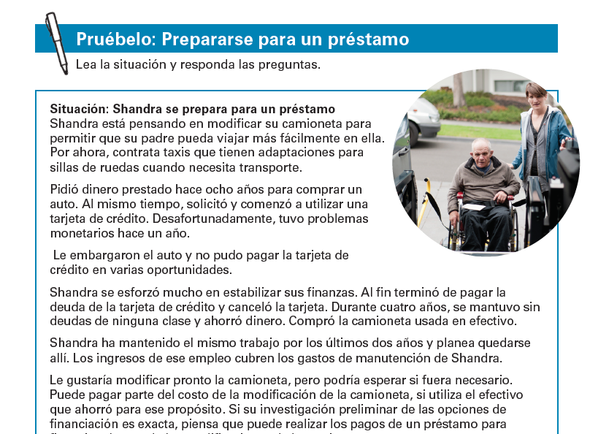
Pruébelo: Prepararse para un préstamo Consulte la página 10 de la Guía del participante

Slide 27
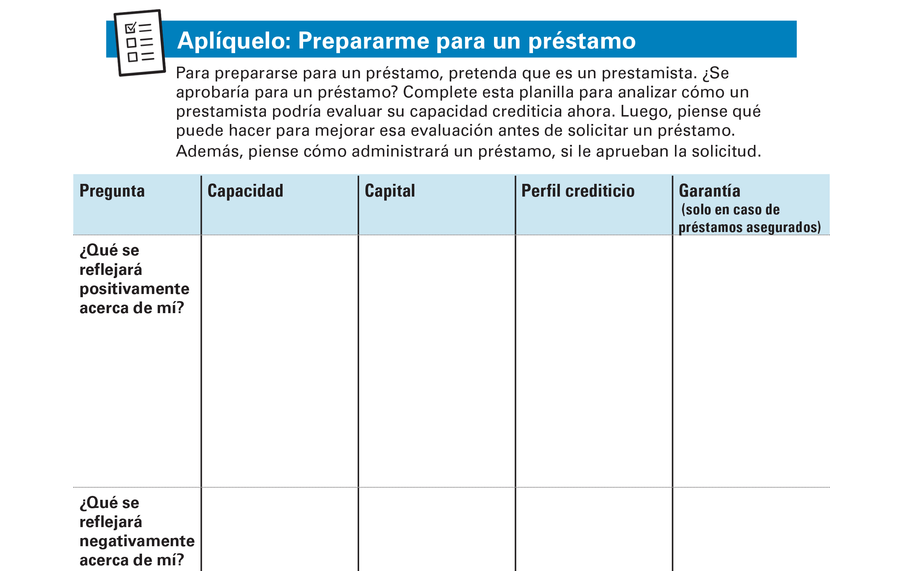
Aplíquelo: Prepararme para un préstamo Consulte la página 12 de la Guía del participante

Slide 28
Ser coprestatario y cofirmante
Ser coprestatario
Obtener un préstamo con otras personas.
Debe pagar la deuda, incluso si los coprestatarios no lo hacen.
Ser cofirmante
Los fondos del préstamo le corresponden al prestatario, no al cofirmante.
Un cofirmante se compromete a pagar una deuda, si el prestatario no lo hace.

Slide 29
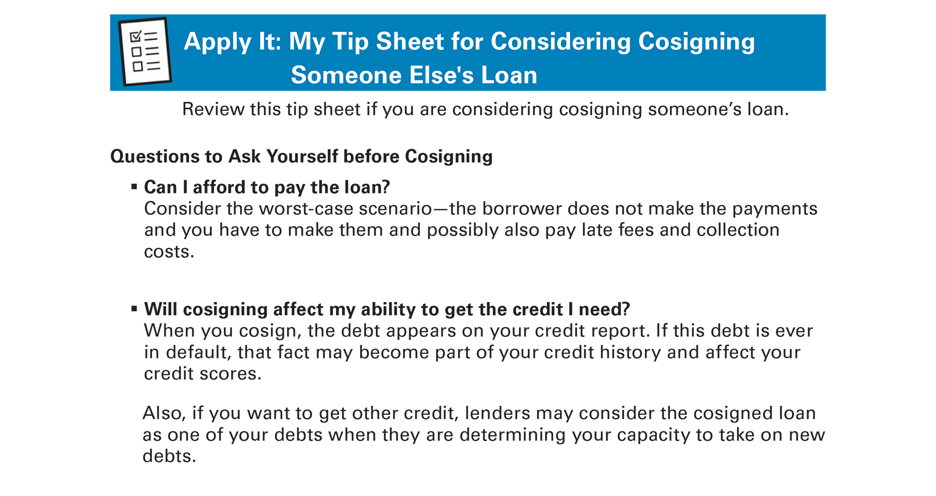
Aplíquelo: Mi planilla de consejos para considerar ser cofirmante en el préstamo de alguien Consulte la página 14 de la Guía del participante

Slide 30
Sección 2: Recordar la conclusión principal
Comprender qué evalúan los prestamistas cuando deciden prestar dinero le permite preparase para solicitar un préstamo.

Slide 31

Section 3: Borrowing When Someone Helps You Manage Your Money
Sección 3:
Solicitar un préstamo cuando alguien ayuda a administrar el dinero
Consulte la página 16 de la Guía del participante.

Slide 32
Sección 3: Conclusión principal
Incluso si alguien le ayuda a administrar su dinero, debe comprender los términos de un préstamo antes de comprometerse.

Slide 33
Responsabilidades de la persona que lo ayuda
Actuar procurando su mejor interés.
Administrar su dinero y bienes de manera prudente.
Mantener su dinero y bienes de manera separada a los de ella.
Mantener registros.
Incluirlo en la toma de decisiones, dentro de lo posible.

Slide 34
Qué debatir
¿Por qué necesita pedir dinero prestado?
¿Tiene dinero suficiente para devolver el préstamo?
¿Cómo realizará los pagos del préstamo?
¿Afectará alguna fuente de ingresos?
¿Cuál es la mejor opción para pedir prestado según sus necesidades?

Slide 35
Si decide pedir dinero prestado
Puede solicitar ayuda para considerar los términos.
Puede solicitar ayuda para completar la solicitud.
El prestamista decidirá si usted es un riesgo crediticio adecuado.
El prestamista no considerará la capacidad crediticia de la persona que lo ayuda.
Pedir ayuda si necesita recordar realizar pagos puntuales y mantener registros.

Slide 36
Sección 3: Recordar la conclusión principal
Incluso si alguien le ayuda a administrar su dinero, debe comprender los términos de un préstamo antes de comprometerse.

Slide 37
Tomar medidas Consulte la página 18 de la Guía del participante
¿Qué haré?
¿Cómo lo haré?
¿Le contaré mis planes a alguien? En caso de que sea así, ¿a quién?
Ingrese en fdic.gov/education, si desea más información.

Slide 38

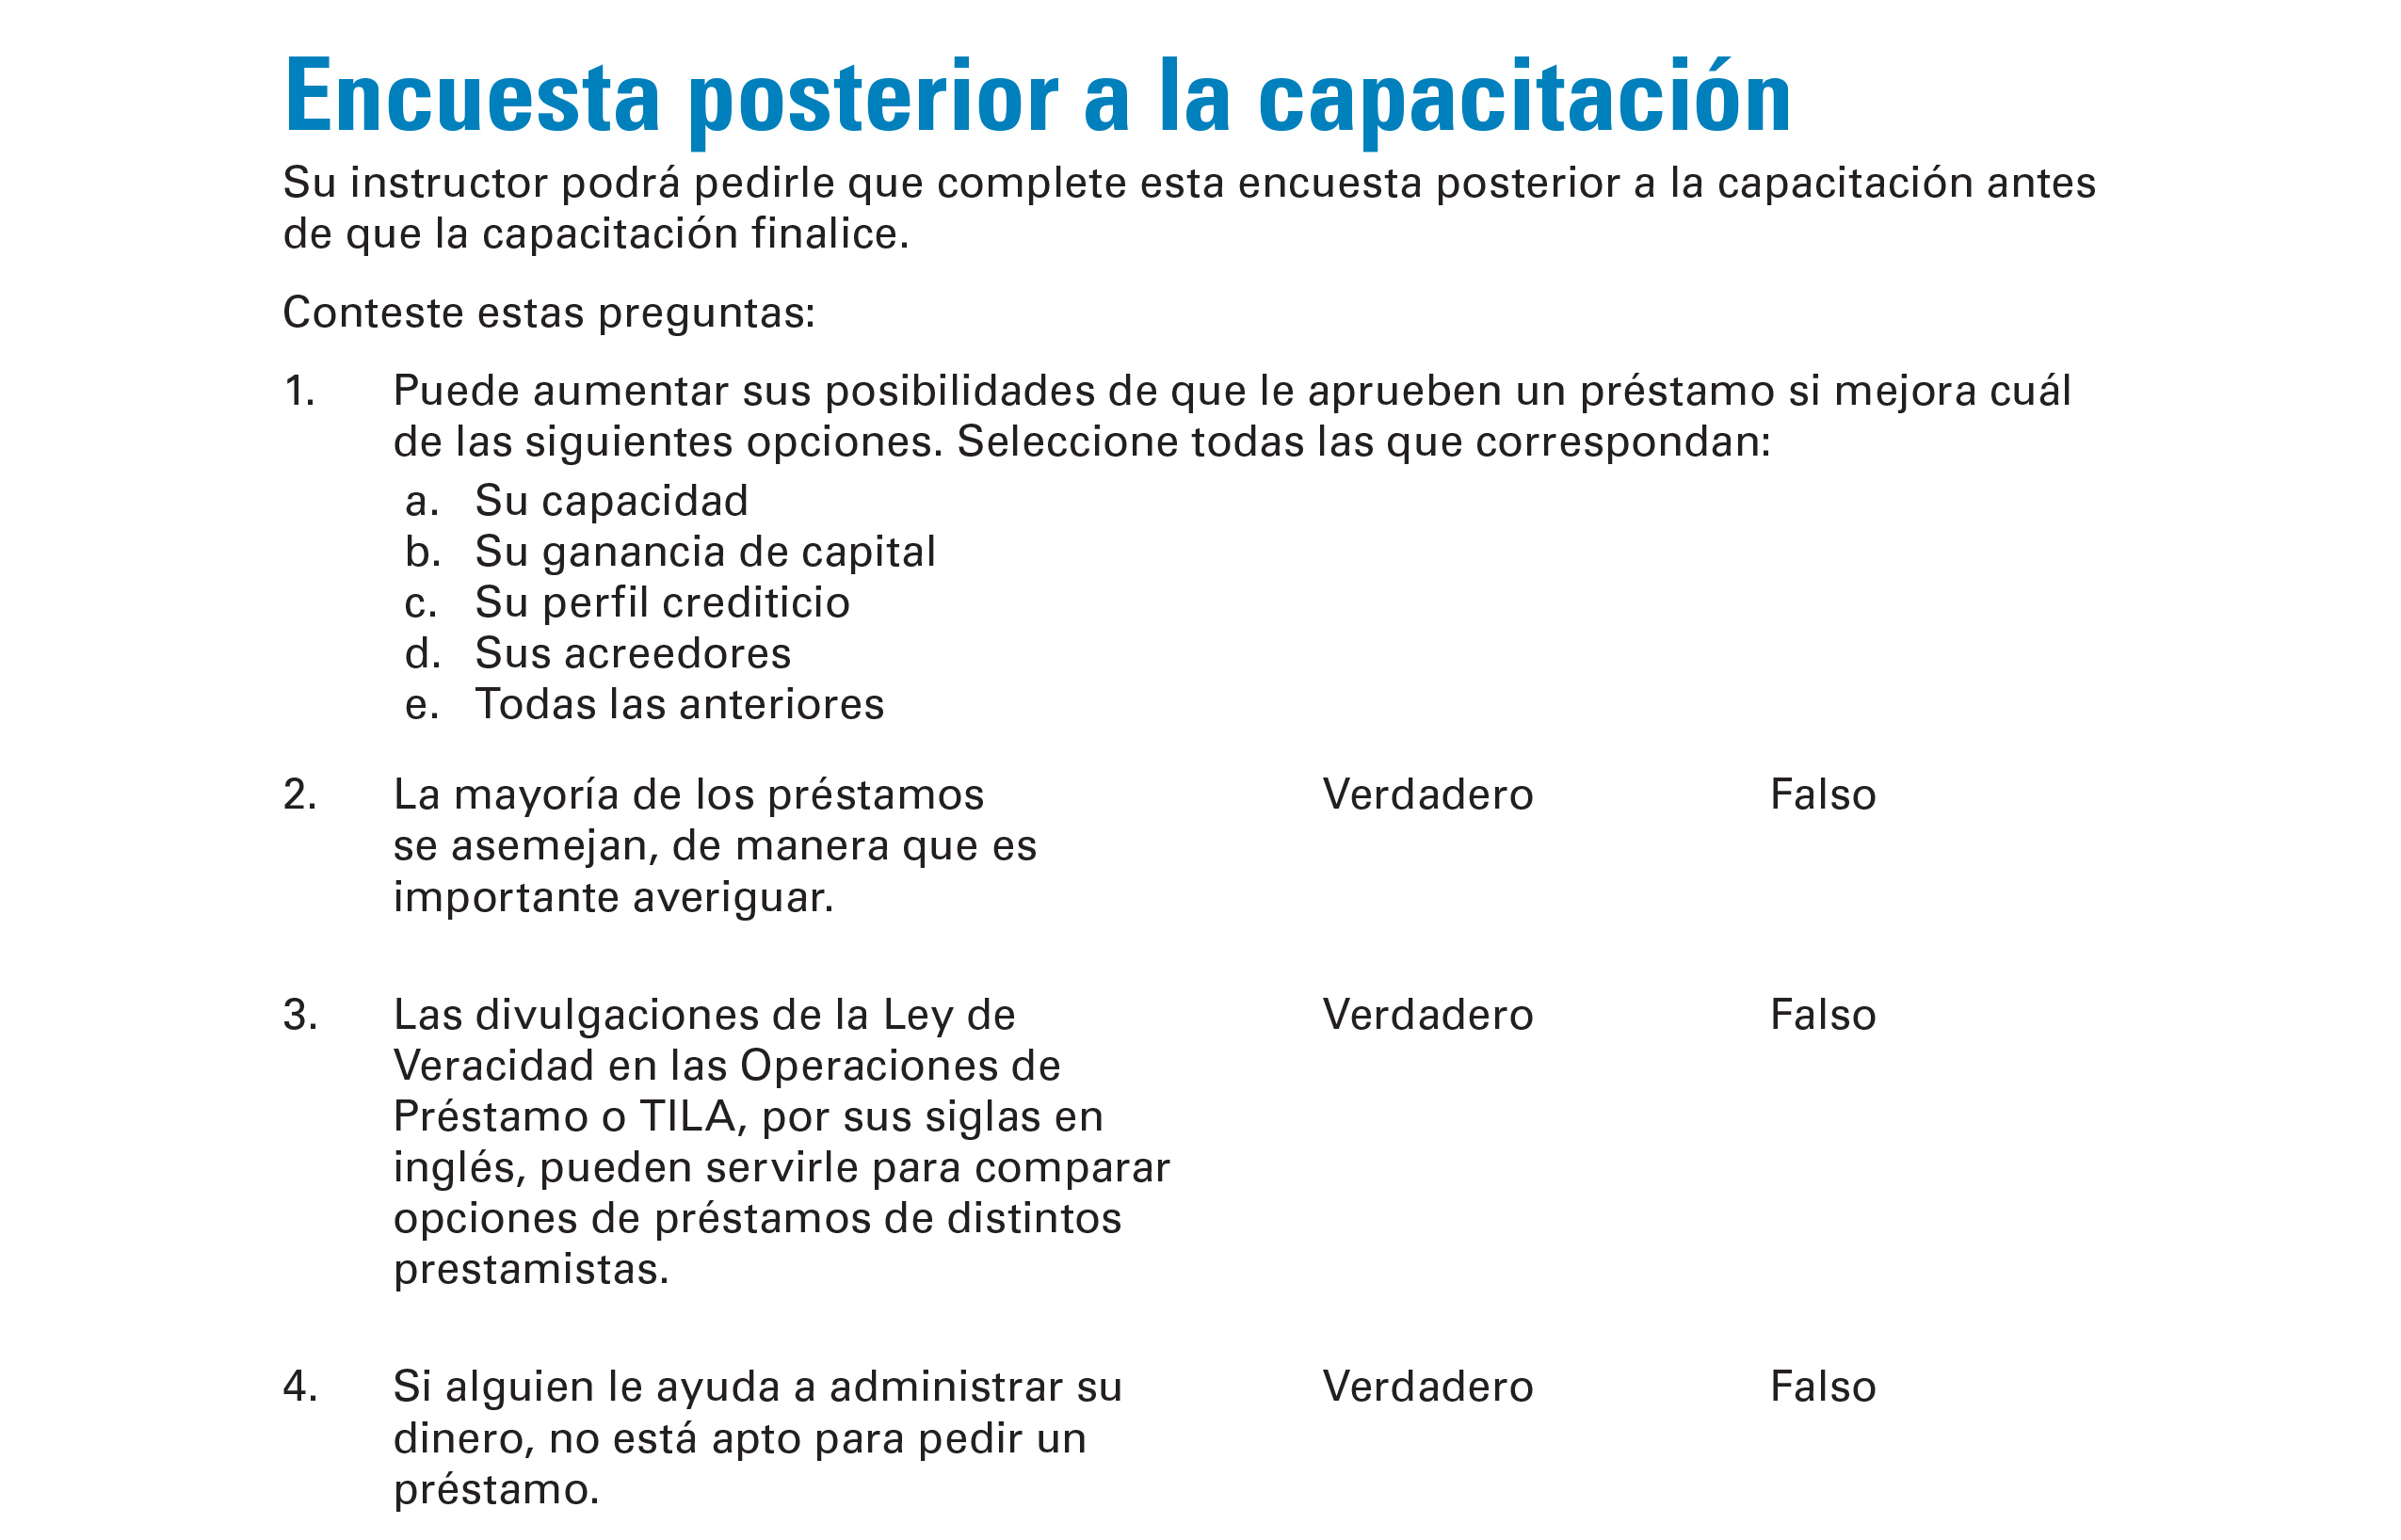
Encuesta posterior a la capacitación Consulte la página 23 de la Guía del participante

